Slide 1
Agent Memory 与工具
Agent Memory、File / Python / Search Tool 、 MCP
2026 年 10 月 8 日
Notes:
本课按课程计划讲Memory、File/Python/Search Tool和MCP。Coding Agent是主要场景，重点放在问题背景、瓶颈、方法设计与系统架构。主体约90分钟，另附资料入口和备用讲解。不安排课堂讨论或课后任务。
建议讲授：0.5 分钟
[Sources]
[/Sources]

Slide 2
目录
从问题背景进入方法与系统设计
01
Agent Memory
03
MCP 概念
任务瓶颈、方法设计与系统架构
连接架构与服务复用
02
File / Python / Search Tool
04
课程小结
能力架构与应用场景
回顾主要机制与应用
02
Notes:
简短说明 Memory 占主要时间。File/Python/Search 讲概念和场景，MCP 讲连接层，不展开安装、部署与认证步骤。
建议讲授：0.5 分钟
[Sources]
[/Sources]

Slide 3
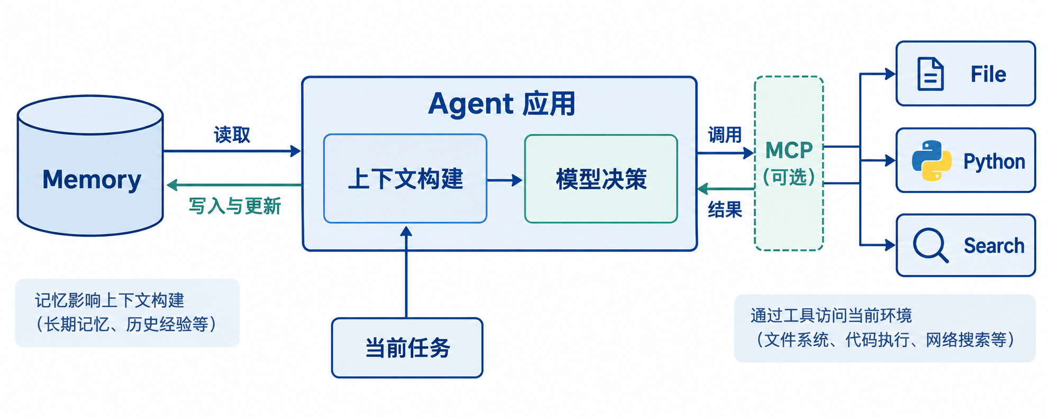
课程概览
记忆、工具与连接协议分别解决不同问题
来源：CoALA；MCP架构
03
Notes:
这是一张逻辑关系图，Agent 应用包含上下文构建和模型调用控制，模型服务可以在外部。MCP 是可选连接方式，本地函数也能提供工具能力。无需细讲与前一周的接口衔接，只用一个代码仓库维护场景解释三项主题。图为教学示意。
建议讲授：2 分钟
[Sources]
CoALA
https://arxiv.org/abs/2309.02427v3
MCP架构
https://modelcontextprotocol.io/docs/2026-07-28/learn/architecture
[/Sources]

Slide 4
1.1 长期任务带来的记忆瓶颈
一个修复任务结束后，哪些信息能帮助下一次工作？
上下文不断增长
多轮读文件、测试和修改产生大量历史，
全部重放的输入成本与干扰持续增加。
任务需要跨会话延续
重新开始一个会话后，模型无法自动获得
先前发现的项目约束和失败经验。
信息本身会变化
新的版本和新证据可能推翻旧结论，
只追加记录会让矛盾与过时信息不断累积。
来源：Agent Memory综述v2；Anthropic上下文工程
04
Notes:
用长期维护同一仓库串起三个瓶颈。第一类是有限上下文中的选择，第二类是跨会话的信息保持，第三类是已有知识的更新。这些瓶颈都不能仅靠把日志存下来解决。扩大上下文缓解容量压力，但输入成本、有效选择、持续维护仍需系统设计。
建议讲授：3 分钟
[Sources]
Agent Memory综述v2
https://arxiv.org/abs/2512.13564v2
Anthropic上下文工程
https://www.anthropic.com/engineering/effective-context-engineering-for-ai-agents
[/Sources]

Slide 5
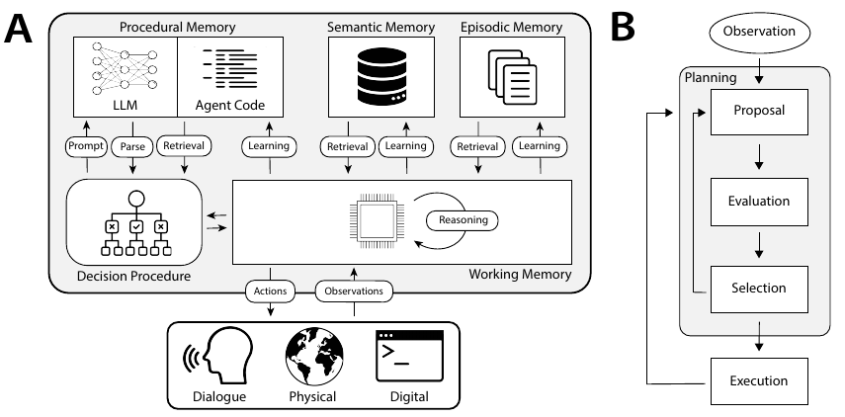
1.2 理论视角：CoALA
CoALA 用功能区分事实、经历、方法和当前状态
工作记忆 Working
当前目标、待处理错误、最近观察
语义记忆 Semantic
关于项目或者世界的事实
情节记忆 Episodic
过去发生的具体经历，某次修复采取了什么行动、结果如何
程序性记忆 Procedural
系统如何执行和决策，可执行的处理过程、代码和模型参数
来源：CoALA
05
Notes:
引用CoALA Figure 4建立功能视角，只解释一次工作、语义、情节与程序性记忆。后续主要研究应用层的显式记忆。程序性记忆在该框架中还包括Agent代码和模型参数，不把它简单等同于操作笔记。不展开更多分类维度。
建议讲授：1.5 分钟
[Sources]
CoALA
https://arxiv.org/abs/2309.02427v3
[/Sources]

Slide 6
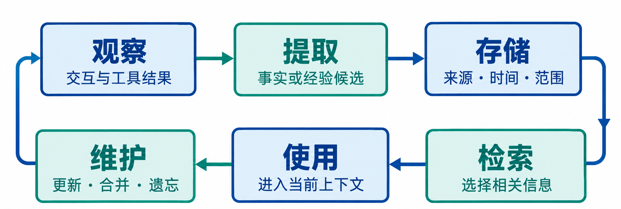
1.2 记忆系统的整体流程
保存什么、如何读取、何时失效，都需要决策
一条项目约定从出现到失效，会经过多次选择与修正。
来源：Agent Memory综述v2；Mem0论文
06
Notes:
图为教学整合流程，观察、提取、存储、检索、使用和维护可以被不同系统合并或异步执行。只建立全局视角，不逐一重复术语。后续论文分别把设计重点放在数据移动、事实更新、经验形成或动态关系组织上。
建议讲授：2 分钟
[Sources]
Agent Memory综述v2
https://arxiv.org/abs/2512.13564v2
Mem0论文
https://arxiv.org/abs/2504.19413
[/Sources]

Slide 7
1.2 记忆架构要作出的选择
同一份历史，可以产生不同的系统设计
何时加工历史
写入时先整理，后续读取更直接。
读取时再分析，能适配任务但增加当前开销。
保留哪一种信息
保存摘要，方便恢复“目前做到哪里”。
保存事实，方便沿用项目约束。
保存执行经历，方便理解“试过什么、为什么没有奏效”。
保存形式应服务于未来怎样使用信息。
由谁控制读写
固定策略易预测，模型决策更灵活。
实际系统常把两者组合起来。
来源：Agent Memory综述v2；CoALA
07
Notes:
本页是综合设计分析，不声称存在统一最优架构。将“存什么、何时算、谁决策”作为阅读后面系统图的线索。写入时整理能把部分计算提前，但新增或修正信息也要付出模型调用成本。检索仍受当前上下文预算约束。
建议讲授：3 分钟
[Sources]
Agent Memory综述v2
https://arxiv.org/abs/2512.13564v2
CoALA
https://arxiv.org/abs/2309.02427v3
[/Sources]

Slide 8
1.3 MemGPT：容量瓶颈与分层思路
让有限窗口的模型，能够按需使用窗口之外的信息
问题背景
方法设计
长期对话和大文档超过窗口。
不断丢弃旧消息，
会损失后续需要的细节。
借鉴操作系统的分层存储。
当前窗口保留活跃信息，
外部存储保留更长的历史，
通过函数把信息移回窗口。
外部存储扩大可保存的信息量，真正参与推理的内容仍受窗口限制。
来源：MemGPT
08
Notes:
MemGPT §2借鉴虚拟内存思路。该类比说明不同容量与访问方式的层级，不表示LLM真的拥有无限上下文。方法关键是控制信息何时移出、何时取回，而不是把所有历史同时输入。原论文包含长期对话与文档分析任务。
建议讲授：3 分钟
[Sources]
MemGPT
https://arxiv.org/abs/2310.08560
[/Sources]

Slide 9
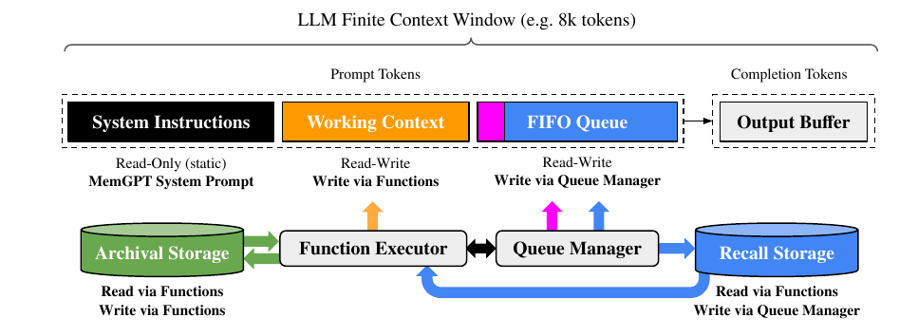
1.3 MemGPT：架构与控制流
模型通过函数在当前上下文与外部存储之间移动信息
当前上下文：系统指令、可写工作区、消息队列
外部存储：历史对话与归档信息，需要时再读取
来源：MemGPT
09
Notes:
沿Figure 3讲清数据流。当前上下文分为系统指令、可写工作区和FIFO消息队列。队列管理器保存历史并管理溢出，接近上限时提示模型，达到限制后将旧消息移出当前输入并生成递归摘要。历史仍在Recall Storage。模型通过函数查询历史或归档，结果重新进入消息队列。多步检索可以连续发生。分层减少持续占用，但增加检索与调度，并依赖模型正确决定保留和取回的信息。不要把论文的旧接口等同于当前Letta产品。
建议讲授：4 分钟
[Sources]
MemGPT
https://arxiv.org/abs/2310.08560
[/Sources]

Slide 10
1.4 Mem0：冗长对话中的有效事实
直接检索原始对话，往往带回大量与当前问题无关的内容
问题背景
方法设计
用户事实分散在多次交互中，
可能重复、补充或相互矛盾。
每次从整段对话重新推断，
既消耗输入，也容易遗漏变化。
从新交互中抽取候选事实，
再与相关的已有记忆比较。
写入时完成部分整理，
后续按更紧凑的条目检索。
设计重点落在“写入之前怎样整理”，更新机制影响后续回答质量。
来源：Mem0论文；Mem0 开源项目
10
Notes:
Mem0将记忆处理分为抽取与更新两阶段。抽取保留与新交互有关的显著信息，更新减少冗余并处理语义关系。本页背景与设计为对论文机制的概括。不要把作者某一基准的质量或成本结果当作所有场景的保证。
建议讲授：3 分钟
[Sources]
Mem0论文
https://arxiv.org/abs/2504.19413
Mem0 开源项目
https://github.com/mem0ai/mem0
[/Sources]

Slide 11
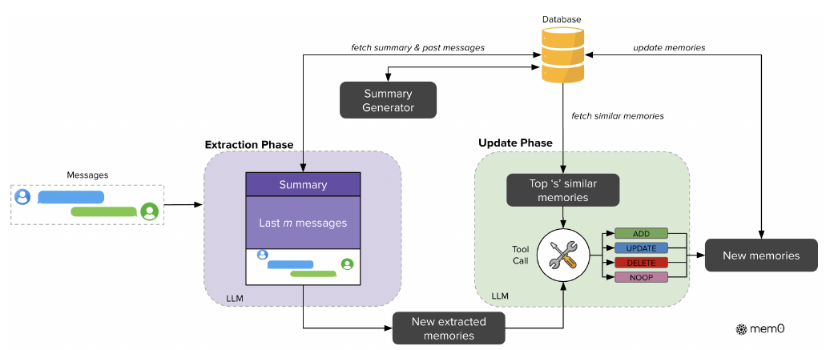
1.4 Mem0：抽取与更新架构
新对话先产生候选事实，再与已有记忆比较
抽取
结合当前对话、
摘要和近期消息
更新
检索相似条目，
决定增、改、删
或保持不变
检索单位从整段对话变成更紧凑的记忆条目。
来源：Mem0论文；Mem0 开源项目
11
Notes:
Figure 2。抽取器同时参考新交互、较早历史的摘要和近期消息。摘要提供全局背景，近期消息提供尚未进入摘要的细节。候选事实先检索相似旧记忆，再由模型选择新增、更新、删除或不变。系统执行这些操作，而非只追加新文本。要点：抽取损失的条件可能难以恢复，错误的更新还会影响后续所有读取。维护成本转移到写入路径，并没有消失。基础方案与Mem0g图增强方案分开讲，不混用结果。
建议讲授：4 分钟
[Sources]
Mem0论文
https://arxiv.org/abs/2504.19413
Mem0 开源项目
https://github.com/mem0ai/mem0
[/Sources]

Slide 12
1.5 Reflexion：失败反馈的信息量不足
一次“失败”通常没有告诉 Agent 下一次应改变什么
问题背景
方法设计
Agent 能看到任务失败，
却可能在下一次重试中
重复相同的无效决策。
稀疏反馈难以直接指导修改。
结合执行轨迹与评估反馈，
生成可供下一次使用的反思。
把反思保存在经验记忆中，
通过上下文影响后续行动。
Reflexion 在多次尝试间改进决策，原方法不通过梯度更新模型权重。
来源：Reflexion；Reflexion作者代码
12
Notes:
问题来自论文对稀疏奖励与文本反馈的讨论。Reflexion把轨迹和反馈转成更具体的语言反思，在下一次尝试中读取。本页讲原方法的多次尝试机制，不把它自动等同于跨任意新任务的能力迁移。它与看到一次参数报错后立即纠正参数具有不同的经验保存结构。
建议讲授：3 分钟
[Sources]
Reflexion
https://arxiv.org/abs/2303.11366
Reflexion作者代码
https://github.com/noahshinn/reflexion
[/Sources]

Slide 13
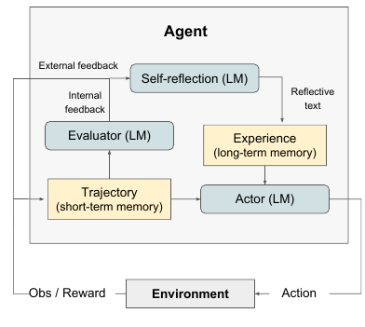
1.5 Reflexion：经验形成与再利用
后续尝试读取反思文本，模型权重保持不变
Actor：产生行动或程序
Evaluator：依据结果给出反馈
Self-reflection：解释失败并提出修正
反思写入经验记忆，
下一次尝试把它作为上下文。
来源：Reflexion；Reflexion作者代码
13
Notes:
Figure 2a。Actor产生程序或行动轨迹，Evaluator给出任务反馈，Self-reflection结合轨迹和反馈生成经验。当前轨迹与过去反思一起进入后续尝试的上下文。Evaluator不一定是模型，也可利用执行结果或任务特定规则。论文在编程任务中使用程序执行与自生成测试反馈。经验窗口有容量约束，因此不是无限追加所有反思。核心设计将“产生行动”“判断结果”“形成经验”分开。
建议讲授：4 分钟
[Sources]
Reflexion
https://arxiv.org/abs/2303.11366
Reflexion作者代码
https://github.com/noahshinn/reflexion
[/Sources]

Slide 14
1.5 Reflexion 的关键限制
加入反思之后，系统仍然需要可靠的反馈和验证。
反馈质量决定经验是否值得保留。
评估可能不充分
自生成测试只覆盖部分输入。
通过这些测试，并不能证明程序完全正确。
解释可能不正确
失败是可观察的结果，失败原因需要推断。
错误归因写入记忆后，会影响后续尝试。
改进需要单独验证
比较相同模型、任务与尝试预算。
区分文本更像反思，和任务结果确实改善。
来源：Reflexion
14
Notes:
论文编程实验及失败分析提示执行反馈、自生成测试和反思质量都会影响结果。这里的评估建议为教学分析，不是复现结果。还需区分修好同一题与迁移到新题。课堂不展开测试代码规范或日志字段。
建议讲授：3 分钟
[Sources]
Reflexion
https://arxiv.org/abs/2303.11366
[/Sources]

Slide 15
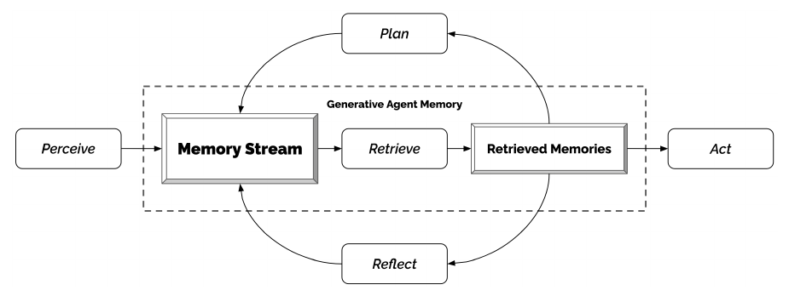
1.6 Generative Agents：记忆驱动行为
观察记录、检索与反思共同影响后续行动
Memory Stream
保留观察与时间信息
Retrieve
按当前情境选取记忆
Reflect
归纳较高层次的认识
来源：Generative Agents；Generative Agents 代码
15
Notes:
UIST 2023，Figure 5。背景是多角色在持续模拟环境中表现出连贯行为，问题不仅是保存事实，还要让先前观察影响之后的行动。原始观察进入记忆流，检索综合新近性、重要性和相关性。反思从多条观察形成较高层次推断，写回同一记忆流，后续还能被检索。设计价值在于观察与抽象认知共同参与行为生成，不代表它已证明软件任务的可靠性。
建议讲授：3 分钟
[Sources]
Generative Agents
https://arxiv.org/abs/2304.03442
Generative Agents 代码
https://github.com/joonspk-research/generative_agents
[/Sources]

Slide 16
1.7 A-MEM：孤立条目的组织瓶颈
信息逐条保存以后，新的经历可能改变对旧经历的理解
问题背景
方法设计
独立条目容易丢失信息之间的关联。
新信息到来时，只追加一个条目，
难以更新已有的知识组织。
借鉴卡片笔记与关联组织。
先构造带语义信息的笔记，
寻找可能相关的历史笔记，
再建立联系并修订旧笔记。
写入一条新记忆时，系统同时维护它与已有记忆的关系。
维护对象包括记忆内容与关系，组织成本也随之增加。
来源：A-MEM
16
Notes:
A-MEM受Zettelkasten启发，用原子笔记、灵活关联和记忆演化组织长期信息。这里讲论文提出的问题动机，不把所有RAG系统都描述成静态知识库，也不认为图结构必然优于简单文本。具体效果依赖任务及额外生成的语义信息是否可靠。
建议讲授：3 分钟
[Sources]
A-MEM
https://arxiv.org/abs/2502.12110
[/Sources]

Slide 17
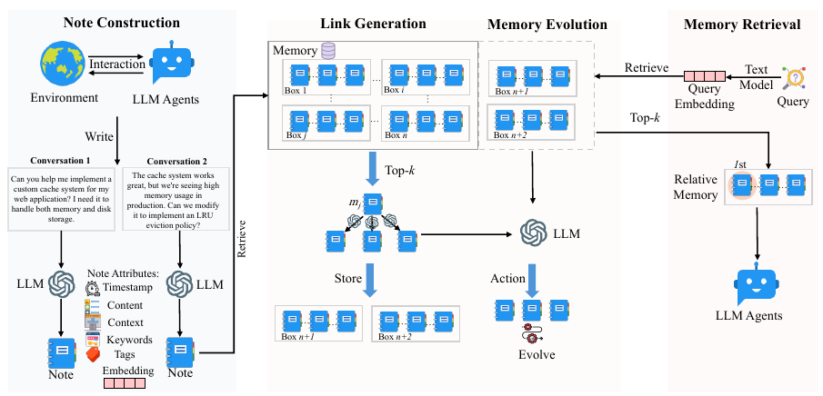
1.7 A-MEM：动态记忆组织架构
新笔记先找到邻近记忆，再生成链接和更新既有语义
构造笔记 相似检索筛选候选 模型判断联系 修订旧笔记 查询时检索
来源：A-MEM
17
Notes:
Figure 2、§3。笔记包含原始内容及模型生成的关键词、标签和上下文说明。先用向量相似度找到候选，再由模型判断链接，而非全库两两比较。新信息还能更新相关旧笔记的上下文、关键词和标签。查询阶段仍使用语义检索获取相关记忆，不将其描述为必然依赖图遍历。生成式关系和修订有可能出错，额外组织应由任务收益证明。
建议讲授：4 分钟
[Sources]
A-MEM
https://arxiv.org/abs/2502.12110
[/Sources]

Slide 18
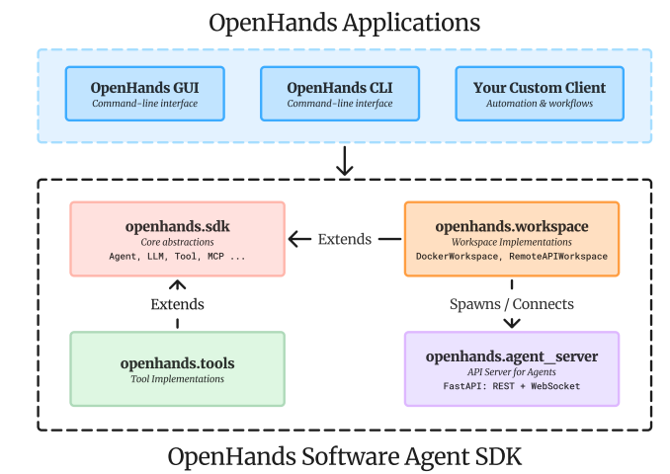
1.8 OpenHands：开源的软件开发 Agent
模型在代码仓库中读取文件、修改代码并运行验证
面向软件开发的开源平台
可以围绕一个开发任务，读取仓库、修改文件、执行命令，再根据运行结果继续处理。Agent 借助文件与执行工具操作工作区。
应用与执行能力分开
GUI、CLI 和自定义应用共用 SDK。
SDK 组织 Agent 与工具，Workspace
提供本地或远程的工作环境。
来源：OpenHands SDK 论文 Fig.1(b)；OpenHands SDK 官方项目
18
Notes:
OpenHands 是开源的软件开发 Agent 平台。这里先认识它能做的任务，再沿官方 Fig.1(b) 解释应用层、SDK、工具和工作区的关系。图裁自论文第 2 页，保留原始内容。SDK 是 OpenHands CLI 和 Cloud 的执行基础，可用于本地或远程工作区。只讲各模块的责任，不展开类名和部署细节。后续三页分别讨论会话日志、上下文压缩与跨会话知识复用。
建议讲授：2 分钟
[Sources]
OpenHands SDK 论文 Fig.1(b)
https://arxiv.org/abs/2511.03690
OpenHands SDK 官方项目
https://github.com/OpenHands/software-agent-sdk
[/Sources]

Slide 19
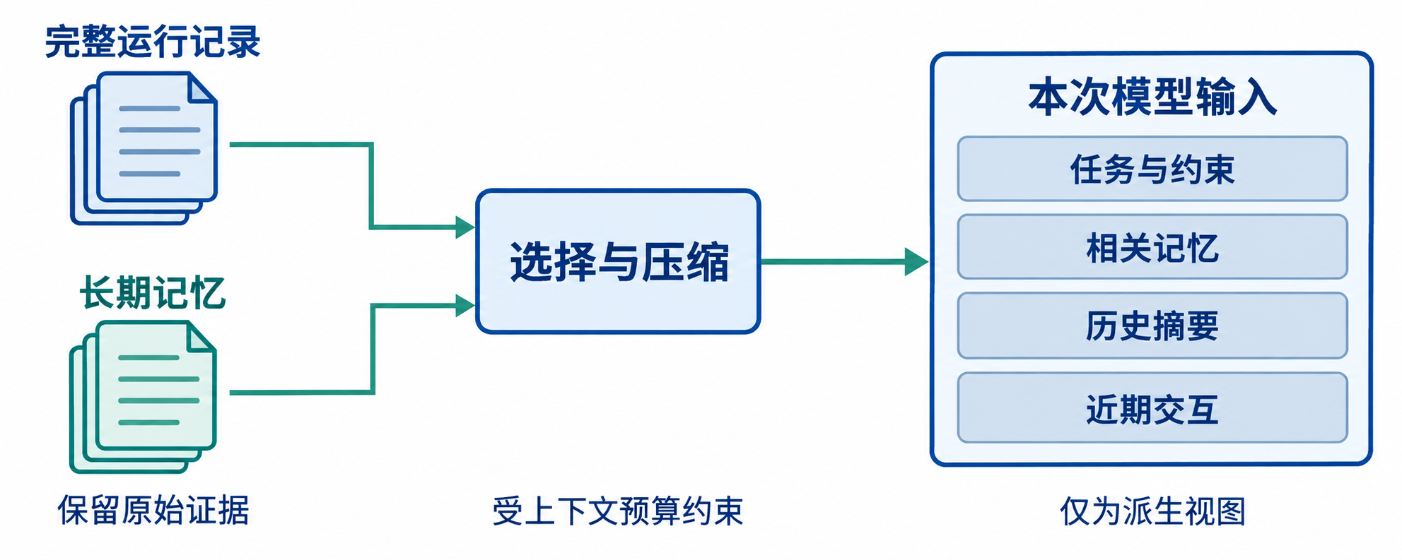
1.8 OpenHands：保留日志与选择上下文
长任务需要恢复完整执行历史，也需要控制每次模型输入
完整历史用于回溯与恢复，压缩后的视图用于本次决策。
来源：OpenHands SDK 论文；OpenHands上下文压缩
19
Notes:
SDK论文§4.2、§4.6。OpenHands保留追加式事件日志，压缩结果也记录为事件。构造模型输入时应用压缩记录，以摘要替换指定历史内容。因此保留完整执行记录与减少本次输入可以同时成立。图为教学整合，未逐一映射SDK类名。架构重点是执行状态与模型可见视图分开。
建议讲授：3 分钟
[Sources]
OpenHands SDK 论文
https://arxiv.org/abs/2511.03690
OpenHands上下文压缩
https://docs.openhands.dev/sdk/guides/context-condenser
[/Sources]

Slide 20
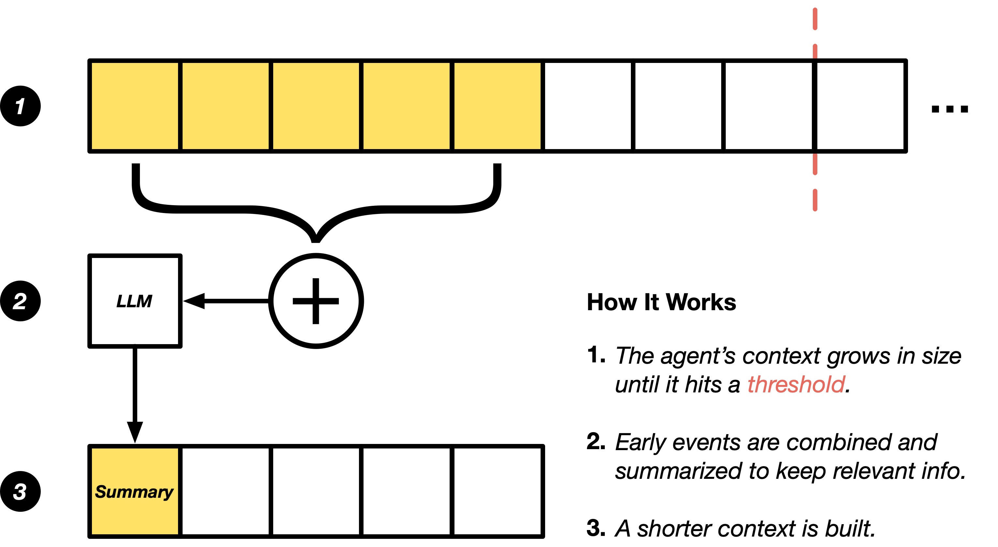
1.8 OpenHands：Condenser 的工作位置
较早事件形成摘要，近期交互继续保留
触发
历史超过阈值
压缩
概括较早内容，
保留关键信息
继续
摘要与近期内容
共同进入模型
来源：OpenHands上下文压缩；OpenHands官方压缩示例
20
Notes:
官方原图显示旧内容压缩成摘要并与近期内容组合。默认LLMSummarizingCondenser以模型生成摘要，保留目标、关键文件和近期进展。调用压缩本身有开销，丢失的关键条件可能造成后续错误。原图为简化机制，具体实现还可保留首部事件。本课不引用跨环境通用压缩倍数。
建议讲授：3 分钟
[Sources]
OpenHands上下文压缩
https://docs.openhands.dev/sdk/guides/context-condenser
OpenHands官方压缩示例
https://github.com/OpenHands/software-agent-sdk/blob/main/examples/01_standalone_sdk/14_context_condenser.py
[/Sources]

Slide 21
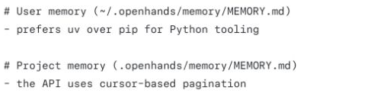
1.8 OpenHands：跨会话记忆设计
Agent 整理记忆文件，系统在新会话中重新加载
写入：任务中的经验留在磁盘
进入系统提示的记忆片段
关键事实写入 MEMORY.md。
详细经过保存在工作笔记中。
读入：新会话自动获得关键事实
系统加载用户级与项目级索引。
需要详情时，Agent 再用文件工具查阅。
用户偏好：使用 uv 管理 Python 工具。
项目事实：API 采用游标分页。
维护：Agent 合并重复、清理过时内容
质量依赖持续整理。
用户偏好跨项目复用，项目知识限定当前仓库。
官方示例：会话 1 保存“本项目使用 uv”，全新会话 2 读取该决策。持久记忆需显式启用。
来源：OpenHands Persistent Memory；官方跨会话示例
21
Notes:
先讲读写路径，再看官方文档中的用户偏好与项目事实示例。MEMORY.md 同时包含可直接使用的持久事实和详细工作笔记的查找入口。新会话启动时，系统将两类作用域的索引注入系统提示；日常工作笔记不自动注入，由 Agent 按需用文件工具读取。工作笔记不是完整 EventLog。官方 55_persistent_memory.py 演示同一工作区的两个新会话：第一个要求记录 uv 决策，第二个询问依赖管理工具。本课未运行该示例。功能默认关闭。配图为官方文档截图，不是另外绘制的架构图。
建议讲授：3 分钟
[Sources]
OpenHands Persistent Memory
https://docs.openhands.dev/sdk/guides/persistent-memory
官方跨会话示例
https://github.com/OpenHands/software-agent-sdk/blob/main/examples/01_standalone_sdk/55_persistent_memory.py
[/Sources]

Slide 22
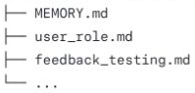
1.9 工业界的落地方式
Claude Code：让人工约定与自动积累的经验共同进入新会话
自动记忆保存在项目对应的文件中
人工约定
CLAUDE.md 保存团队明确写下的
项目要求和工作约定。
自动经验
Claude 在工作中记录用户纠正、偏好
与项目中积累的经验。
官方目录片段
新会话如何复用
MEMORY.md 提供索引，
主题文件保留具体经验。
启动时加载简短索引，
相关主题文件由文件工具按需读取。
来源：Claude Code 官方记忆文档
22
Notes:
这页说明编码产品中的文件式记忆如何使用。Claude Code 的人工指令文件与自动经验来源不同。MEMORY.md 是索引，每条记忆的详情放在主题文件。新会话先加载有限长度的索引，主题文件按需读取。所有内容作为上下文影响模型，不能将其当成强制执行的程序规则。与前一页 OpenHands 共同采用文件保存及选择性加载的思路；这里的重点是产品如何把人工约定和工作中形成的经验结合起来。官方目录截图保留原文件名，不展示配置步骤、路径选项或行数限制。
建议讲授：2 分钟
[Sources]
Claude Code 官方记忆文档
https://code.claude.com/docs/en/memory
[/Sources]

Slide 23
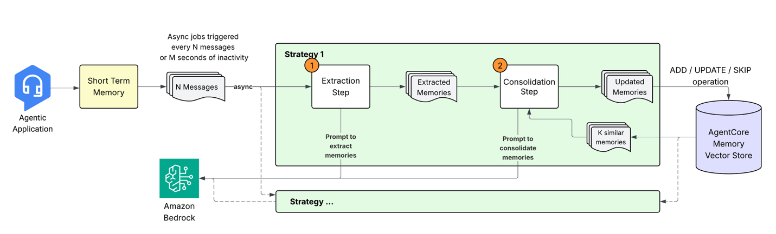
1.9 AgentCore：异步提取与记忆整合
把原始交互加工成可检索的长期记录
提取在后台进行
新记忆先与旧记录整合
会话事件触发异步处理，
不同策略分别抽取事实、偏好等内容。
检索相似旧记录后决定新增、更新或跳过，
失效记录保留审计历史。
来源：AWS 官方长期记忆架构；AgentCore Memory 官方文档
23
Notes:
按官方图从左向右讲：应用提交事件，短期记忆保存原始输入，异步任务执行提取，整合阶段检索相似旧记录，再更新向量存储。不同策略决定抽取何种信息。此图重点是长期记忆的形成管线，使用阶段仍需应用检索记忆并放入上下文。官方例子中预算从 500 变为 750，旧记录标记为无效并保留历史。与 OpenHands / Claude Code 的 Agent 自行维护文件相比，这里由托管服务处理提取与整合。后台处理带来写入到可检索之间的时间间隔。图取自 2025 年官方架构文章，不将当时列出的策略数量视为当前全部功能。
建议讲授：3 分钟
[Sources]
AWS 官方长期记忆架构
https://aws.amazon.com/blogs/machine-learning/building-smarter-ai-agents-agentcore-long-term-memory-deep-dive/
AgentCore Memory 官方文档
https://docs.aws.amazon.com/bedrock-agentcore/latest/devguide/memory-types.html
[/Sources]

Slide 24
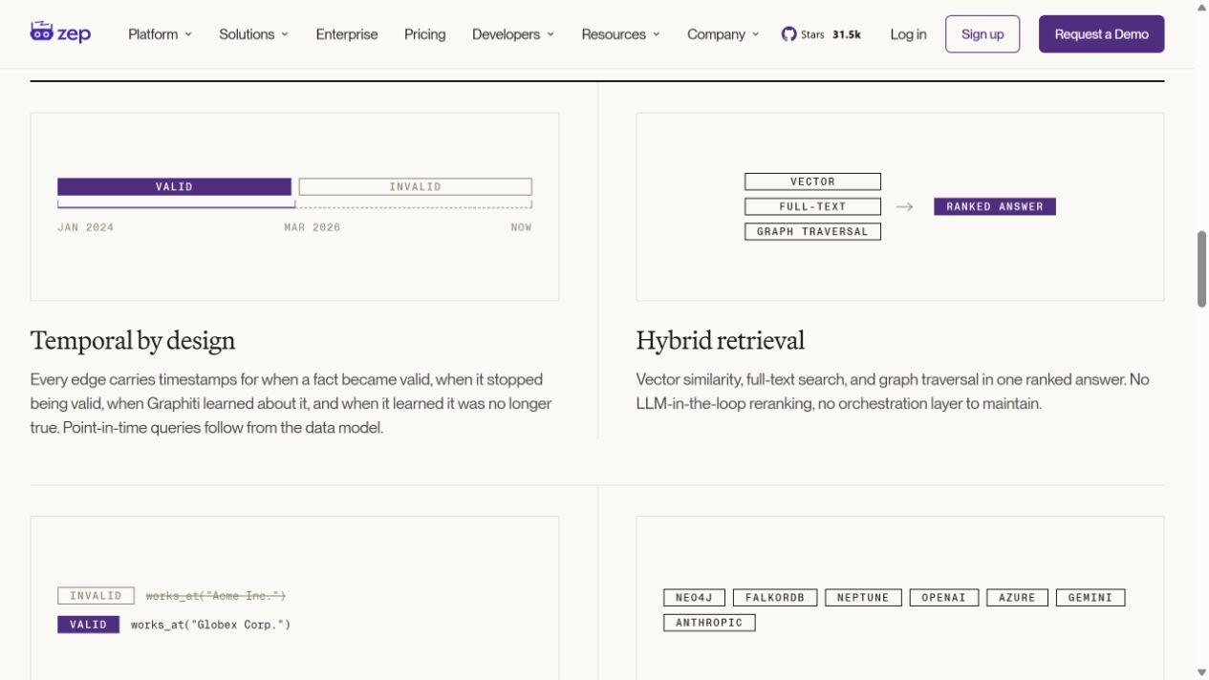
1.10 研究进展：从回忆到后续任务
Graphiti：增加时间有效性，保留事实的变化历史
示意图：事实有有效区间
两条时间线
事实在现实中何时成立，
与系统何时获知这件事分别记录。
新事实使旧关系失效
保留旧关系及有效区间，
支持按当前或历史时点查询。
相较 A-MEM 的侧重点
A-MEM 侧重笔记之间的语义组织，
Graphiti 显式建模关系随时间的变化。
来源：Graphiti 官方时间与更新示意；Zep / Graphiti 论文 §2.2.3；Graphiti 官方项目；A-MEM 论文
24
Notes:
这是一项记忆方法与开源项目，不是评测基准。新增价值在于时间有效性和历史状态保留。现实时间与系统获知时间不同，尤其适用于后到的消息描述更早事件的情况。Graphiti 用实体、关系及来源事件组织知识，矛盾识别可能让旧边失效而非删除。图来自 Graphiti 官方产品页，显示有效区间以及工作单位关系由 Acme 变为 Globex。这里与 A-MEM 的对照仅限设计重点：语义笔记连接与时间化事实关系，没有公平实验支持谁总体更好。Zep 商业服务与 Graphiti 开源框架的性能不可直接互换。
建议讲授：3 分钟
[Sources]
Graphiti 官方时间与更新示意
https://www.getzep.com/platform/graphiti/
Zep / Graphiti 论文 §2.2.3
https://arxiv.org/abs/2501.13956
Graphiti 官方项目
https://github.com/getzep/graphiti
A-MEM 论文
https://arxiv.org/abs/2502.12110
[/Sources]

Slide 25
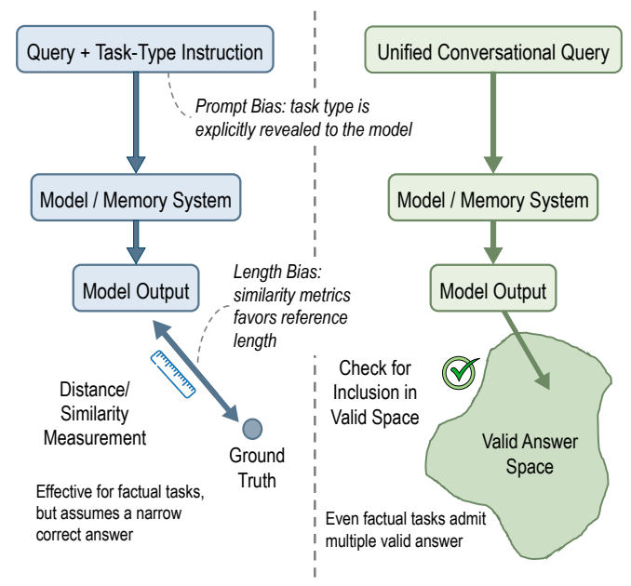
1.11 LoCoMo-Plus：隐含约束是否被使用
新的问题可能与旧线索措辞不同，但回答仍需符合此前目标
论文中的例子
先前：正在准备重要考试，希望减少干扰。
后来：要不要开始追一部热门新剧？
构造上的变化
让旧线索与新问题保持较低语义相似度，
并插入长对话中的时间间隔与无关内容。
评价上的变化
判断回答是否符合历史约束，允许多种合理表达。
不预先提示模型“这是记忆测试”。
来源：LoCoMo-Plus 论文 Fig.4、§4–5
25
Notes:
这是评测设计的扩展，不是新的记忆存储架构。论文中的考试与追剧例子说明目标对后续建议构成隐含约束。构造过程中，研究者过滤过于相似的线索与触发问题，降低仅靠表面相似度找到答案的捷径。评价关注回答是否落在满足约束的有效答案集合内，不要求匹配单一参考措辞。输入不额外透露任务类型。原图 Figure 4 对比传统评价与作者提出的评价范式。与 LME-V2 的环境操作经验不同，本页考查长对话中的状态、目标、价值或因果约束。两者都不能直接等同于完整 Agent 工具任务执行成功率。
建议讲授：3 分钟
[Sources]
LoCoMo-Plus 论文 Fig.4、§4–5
https://aclanthology.org/2026.acl-long.1150/
[/Sources]

Slide 26
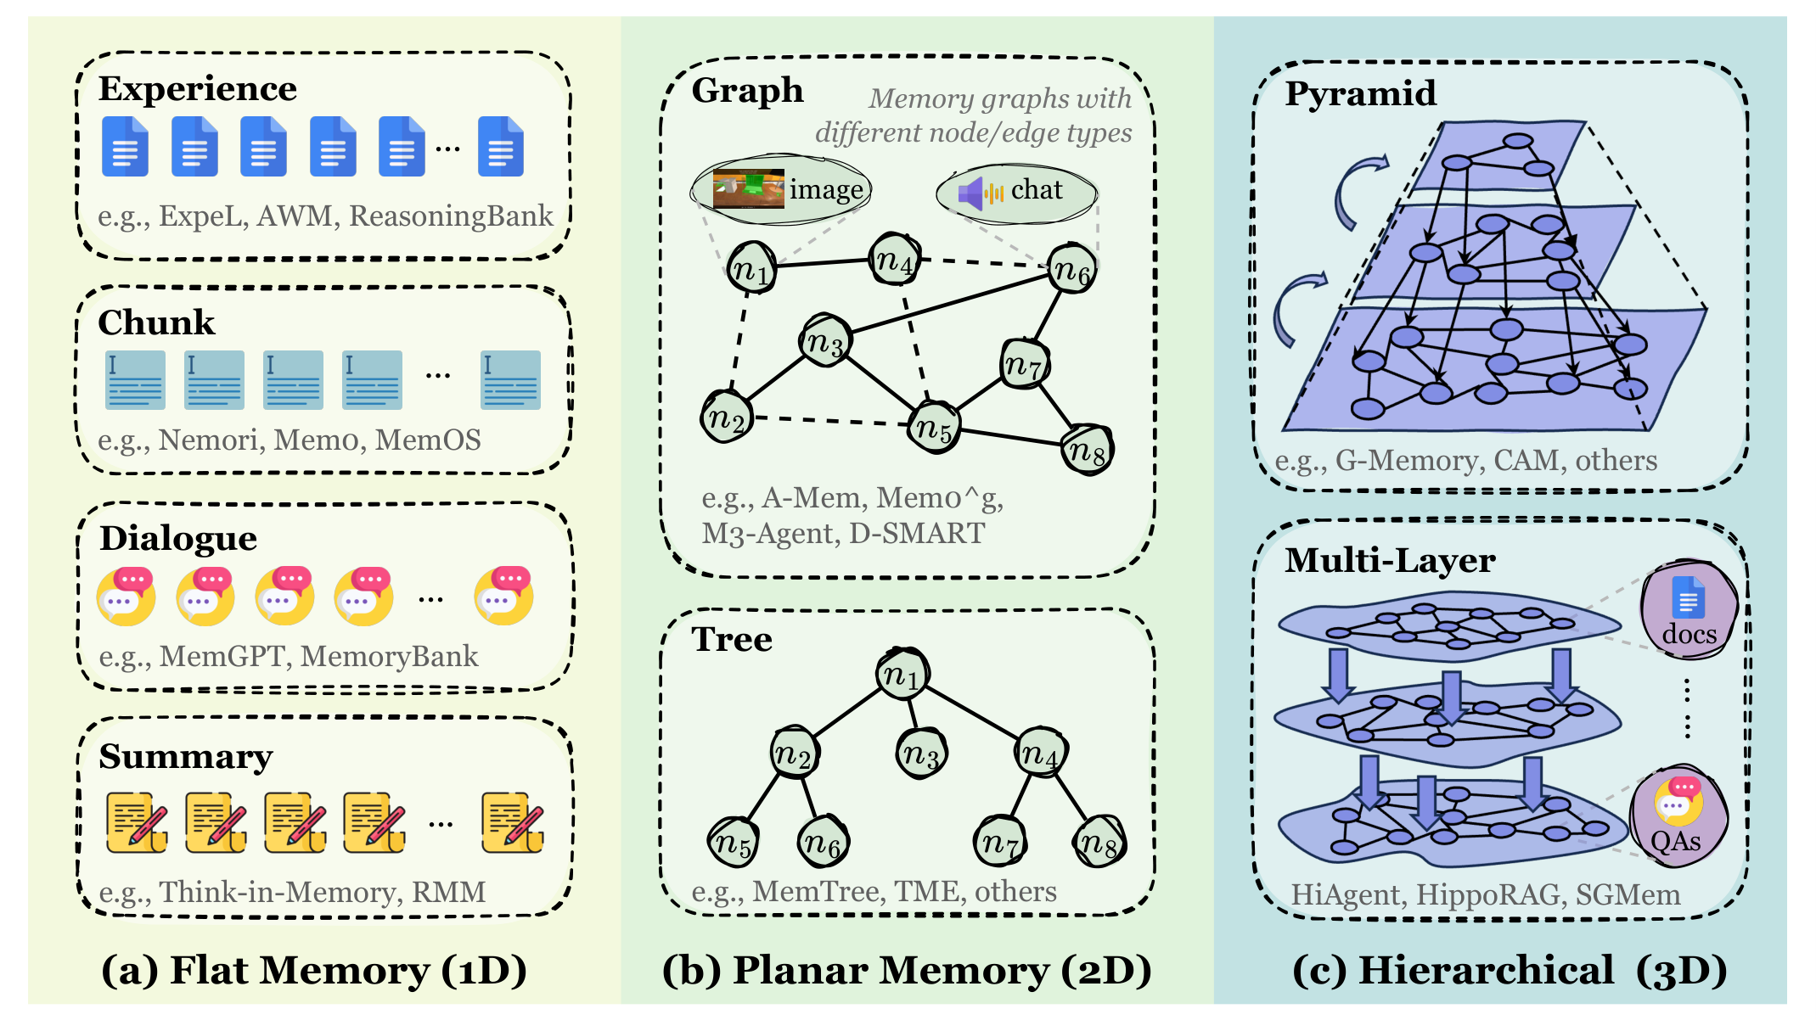
1.12 从瓶颈选择架构
按记忆条目之间怎样组织来讨论不同方案，分析不同架构的能力与代价
独立条目：轻量追加与检索
组织成本低，便于积累经历。
缺少显式关系，关联推理依赖检索质量。
单层结构：树或图连接记忆
支持沿关系查找信息。
建图、维护与搜索引入额外成本。
多层结构：跨粒度组织信息
支持细节与高层概括之间的检索。
结构更复杂，需维护跨层语义一致性。
来源：Agent Memory 综述 v2，§3.1、Fig.3
26
Notes:
依据综述 Memory in the Age of AI Agents v2，§3.1.1–3.1.3 各节 Discussion 及 Figure 3。三个名称分别是 Flat Memory、Planar Memory 和 Hierarchical Memory，按记忆单元的显式拓扑结构分类。原图及论述共同说明轻量追加、关系检索和跨粒度组织的不同取舍。这是综述作者提出的一种分类，不是领域唯一标准。此处的多层结构指记忆内容的组织层次，和 MemGPT 的主上下文/外部存储分层属于不同分类维度。正文不把具体方法机械对应为唯一最优选择，也不声称结构越复杂效果一定越好。
建议讲授：3 分钟
[Sources]
Agent Memory 综述 v2，§3.1、Fig.3
https://arxiv.org/html/2512.13564v2#S3.SS1
[/Sources]

Slide 27
2.1 File Tool：把项目环境变成可观察对象
Agent 需要定位并读取工作区，才能理解和验证修改
能力层
应用场景
查找文件与相关内容。
读取代码、配置与数据。
在允许范围内编辑文件。
修复问题时，先定位实现，
再读取相关测试和配置。
工具返回当前环境中的证据，
支撑模型选择下一步行动。
设计重点是任务需要的访问粒度，以及结果是否足以支持下一步。
来源：MCP Filesystem参考服务；Anthropic工具设计
27
Notes:
讲文件能力在Agent架构中的位置，不重复第三周read_file实现、路径检查或编码规范。一次返回整个仓库通常不合适，定位与按需读取体现接口粒度选择。File Tool也可以提供编辑能力，具体权限由环境决定。下一次RAG再讨论知识库切分和索引。
建议讲授：2 分钟
[Sources]
MCP Filesystem参考服务
https://github.com/modelcontextprotocol/servers/tree/main/src/filesystem
Anthropic工具设计
https://www.anthropic.com/engineering/writing-tools-for-agents
[/Sources]

Slide 28
2.2 Python Tool：把推理中的步骤交给执行环境
模型生成要执行的程序，运行环境完成计算，再把结果交回给模型。
能力设计
应用场景
可执行代码承载变量、循环，
组合已有工具与计算库。
执行器返回结果、错误或产物，
模型据此继续任务。
分析批量执行记录。
转换与核对结构化数据。
运行最小验证和测试。
执行能力取决于环境与权限。
语言模型选择计算过程，执行环境负责实际计算与状态变化。
来源：CodeAct · ICML 2024；smolagents；smolagents 执行环境
28
Notes:
Python Tool扩展了可执行动作空间。解释模型生成代码、运行时执行、结果回传的分工，不展示安装和具体代码格式。环境约束会影响能够读写的文件、网络访问及执行资源。CodeAct是下一页的方法案例。
建议讲授：2 分钟
[Sources]
CodeAct · ICML 2024
https://arxiv.org/abs/2402.01030
smolagents
https://github.com/huggingface/smolagents
smolagents 执行环境
https://huggingface.co/docs/smolagents/tutorials/secure_code_execution
[/Sources]

Slide 29
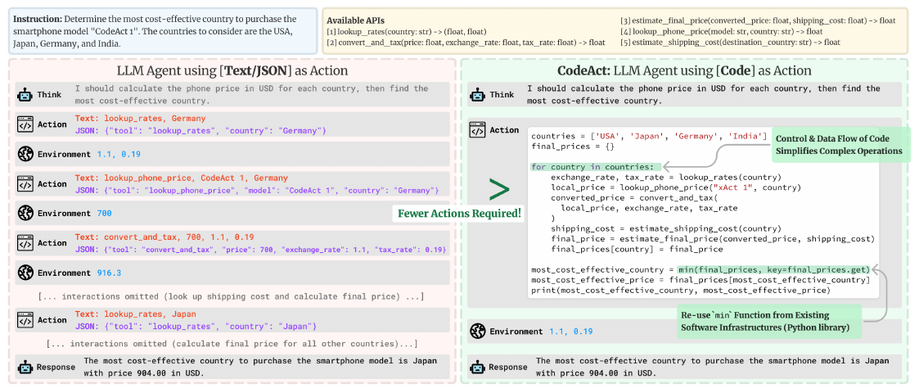
2.2 CodeAct：代码作为组合动作
循环和变量可以把多次工具操作组织成一个程序
论文示例：比较多个国家的商品总价，代码负责循环、传值与取最小值。
来源：CodeAct · ICML 2024
29
Notes:
ICML2024，Figure1上半部分原图。任务是在多个国家中选择成本最低的购买地，需要查询汇率、价格、税费和运费。设计将循环、变量传递和现有函数组合到可执行代码中，运行反馈继续进入Agent。讲解聚焦右侧for循环与min，不要求逐行读完图片。不用下方未展示的实验图作普遍性能承诺。
建议讲授：3 分钟
[Sources]
CodeAct · ICML 2024
https://arxiv.org/abs/2402.01030
[/Sources]

Slide 30
2.3 Search Tool：把外部知识引入当前任务
当前项目需要的知识，可能没有出现在训练数据或本地文件中
能力架构
应用场景
发现来源：搜索服务发现候选来源。
读取材料：内容读取获取原始材料，结合项目版本和实际环境，判断是否适用。
模型结合来源形成结论。
升级依赖时查官方变更记录。
遇到新报错时查相关文档。
版本与来源决定材料是否
适用于当前项目。
搜索负责找到材料，可靠结论还需要正文、当前环境与执行结果。
来源：Tavily Search接口；Anthropic工具设计
30
Notes:
用检索与正文读取说明应用架构，不展开API返回字段或异常处理。搜索摘要可能不完整，查询得到的高相关材料也未必正确或适用于目标版本。说明外部资料与本地验证的互补关系即可。
建议讲授：2 分钟
[Sources]
Tavily Search接口
https://docs.tavily.com/documentation/api-reference/endpoint/search
Anthropic工具设计
https://www.anthropic.com/engineering/writing-tools-for-agents
[/Sources]

Slide 31
2.4 工具组合：从材料到验证
一次结论，需要外部文档与本地验证共同支撑
01 先确认项目现状
02 再确认公开变化
File 读取锁文件与调用位置，
确定当前版本和受影响的代码。
Search 找到官方升级说明，
核对需要调整的接口。
03 用执行结果验证
04 给出有范围的结论
Python 运行最小检查与相关测试，
观察当前环境中的实际行为。
说明文档依据、验证条件，
以及还没有检查的部分。
教学场景：依赖升级核对
来源：CodeAct · ICML 2024；GAIA
31
Notes:
以依赖升级为一个完整任务贯穿File、Search与Python。文件说明当前状态，外部文档说明公开变化，执行提供指定环境下的行为证据。各工具在同一Agent决策循环中协作，具体工具可以是本地函数也可以来自外部服务。不重讲循环代码。
建议讲授：2 分钟
[Sources]
CodeAct · ICML 2024
https://arxiv.org/abs/2402.01030
GAIA
https://arxiv.org/abs/2311.12983
[/Sources]

Slide 32
3.1 MCP：多服务接入的共同协议
同一个编码应用，可能需要接入许多外部服务
一个代码审查任务
MCP：Model Context Protocol
读取仓库中的 Issue，
查内部文档，
再获取持续集成的执行结果。
如果每个应用都分别实现一套接入方式，适配工作会重复。
服务按共同协议暴露能力，
应用发现并调用这些能力。
模型仍通过工具描述提出动作，
应用控制实际调用。
Function Calling 负责表达调用意图，MCP 支持应用连接外部服务。
来源：MCP规范2026-07-28；MCP架构
32
Notes:
MCP为应用和外部工具、上下文服务提供共同协议。背景是不同应用需要接入仓库、文档和执行结果等多种能力，逐一做独立适配成本高。统一协议支持服务复用。Function Calling表达模型的调用意图，Host再控制外部调用；二者分工只说明一次。
建议讲授：2 分钟
[Sources]
MCP规范2026-07-28
https://modelcontextprotocol.io/specification/2026-07-28
MCP架构
https://modelcontextprotocol.io/docs/2026-07-28/learn/architecture
[/Sources]

Slide 33
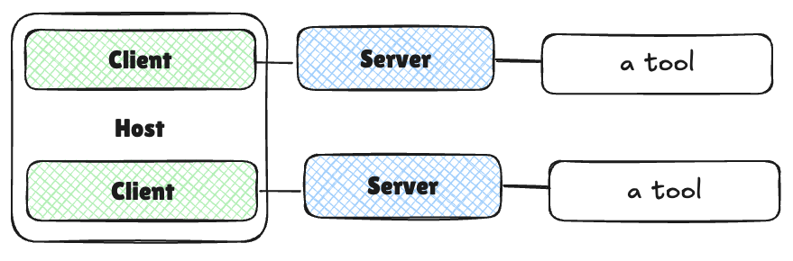
3.1 MCP 的连接架构
连接逻辑在应用中，具体能力由服务提供
Host 管理交互与执行控制；Client 负责协议交互；Server 暴露能力。
来源：Hugging Face MCP 架构图；MCP架构
33
Notes:
原图来自 Hugging Face MCP Course 的 Architectural Components 页面。一个 Host 可以包含多个 Client，分别访问不同 Server。图聚焦协议连接，没有画出模型 API，需结合前页说明模型提出动作后由 Host 控制执行。Server 可以本地运行，也可以远程提供服务，不以物理机器数量定义角色。该课程其他页面含旧版生命周期与 Sampling 介绍，本课流程以 MCP 2026-07-28 规范核查，未采用这些旧版细节。
建议讲授：3 分钟
[Sources]
Hugging Face MCP 架构图
https://huggingface.co/learn/mcp-course/en/unit1/architectural-components
MCP架构
https://modelcontextprotocol.io/docs/2026-07-28/learn/architecture
[/Sources]

Slide 34
3.2 服务可以暴露哪些能力
动作、上下文资源和提示模板具有不同用途
能力 | 用途 | 仓库场景中的概念例子
Tools | 可调用的操作 | 查询 Issue、搜索代码
Resources | 可读取的上下文资源 | 项目说明、指定文档内容
Prompts | 可复用且可参数化的提示模板 | 按给定范围组织代码审查任务
实际可用能力取决于 Host 与 Server 的支持，不要求每个服务同时提供三类。
来源：MCP规范2026-07-28
34
Notes:
表中的仓库能力用于概念对应，未声称 GitHub MCP Server 必然提供所有例子。规范通常从模型、应用和用户控制等角度区分这些原语的使用方式，但界面和触发策略由 Host 决定。课堂不展开 resource URI 或 prompt 参数 schema。
建议讲授：2 分钟
[Sources]
MCP规范2026-07-28
https://modelcontextprotocol.io/specification/2026-07-28
[/Sources]

Slide 35
3.3 OpenHands 中的 MCP 接入
应用发现服务能力，模型选择动作，服务执行并返回结果
接入后的工作过程
公开项目例子
Host 发现服务提供的工具。
把能力描述提供给模型。
把选中的调用交给服务。
把返回结果交回模型。
OpenHands 可接入 fetch 服务，
读取已知 URL 的内容。
GitHub MCP Server 提供仓库、
Issue 等相关能力。
MCP 统一连接方式，让外部能力进入 Agent 的工具体系，
而如何选择工具、组织上下文和判断任务是否完成，即任务策略与执行控制仍由 Agent 负责。
来源：OpenHands MCP指南；GitHub MCP Server；MCP架构
35
Notes:
只解释集成架构，不展示配置JSON、启动命令、认证过程或参数校验代码。fetch负责读取已知URL，发现未知网页仍需搜索能力。官方文档核查于2026-10-06，未执行接入示例。不同Host对各原语的支持和上下文策略可能不同，连接成功不等于任务成功。
建议讲授：3 分钟
[Sources]
OpenHands MCP指南
https://docs.openhands.dev/sdk/guides/mcp
GitHub MCP Server
https://github.com/github/github-mcp-server
MCP架构
https://modelcontextprotocol.io/docs/2026-07-28/learn/architecture
[/Sources]

Slide 36
课程小结
从记忆管理、环境交互到服务连接
Memory
围绕容量、信息变化与经验复用设计读写路径，
使过去的信息能够改善后续决策。
File / Python / Search
提供对环境的观察与执行能力，
把模型判断连接到可检查的材料和结果。
MCP
让应用以共同协议接入外部能力。
下一次课程继续学习 Knowledge 与 RAG。
36
Notes:
简短回收本课的架构要点，不布置课后任务，也不设置课堂讨论。课程衔接只说明下一次主题。
建议讲授：1.5 分钟
[Sources]
[/Sources]

Slide 37
参考资料：相关论文
CoALA
Figure 4、§4.1：认知架构与记忆功能
Generative Agents
Figure 5、§4.1–4.2：检索、记忆流与反思
MemGPT
Figure 3、§2：分层存储与上下文管理
Mem0
Figure 2 与更新机制：事实提取与维护
Reflexion
Figure 2、编程任务部分：反馈如何影响后续尝试
来源：CoALA；Generative Agents；MemGPT；Mem0论文；Reflexion
37
Notes:
可点击页脚短标题打开原论文，完整链接也列在备注中。先读机制图和对应段落，再看实验设置。不要只读摘要中的性能数字。
建议讲授：0 分钟
[Sources]
CoALA
https://arxiv.org/abs/2309.02427v3
Generative Agents
https://arxiv.org/abs/2304.03442
MemGPT
https://arxiv.org/abs/2310.08560
Mem0论文
https://arxiv.org/abs/2504.19413
Reflexion
https://arxiv.org/abs/2303.11366
[/Sources]

Slide 38
参考资料：开源项目与官方文档
OpenHands SDK：
其他：
Context Condenser
Persistent Memory
MCP
Mem0 / Reflexion：论文对应实现
LongMemEval：任务类型与数据
MCP / GitHub MCP Server：
协议能力与真实服务
来源：OpenHands上下文压缩；OpenHands持久记忆；OpenHands MCP指南；Mem0 开源项目；Reflexion作者代码；LongMemEval；MCP规范2026-07-28；GitHub MCP Server
38
Notes:
OpenHands 三个指南足以理解课内例子，无需先通读全部 SDK。实现或复现时应核对所选版本，公开文档与本页核对日期均为 2026-10-06。完整资源清单另见备课目录的课程资源索引。
建议讲授：0 分钟
[Sources]
OpenHands上下文压缩
https://docs.openhands.dev/sdk/guides/context-condenser
OpenHands持久记忆
https://docs.openhands.dev/sdk/guides/persistent-memory
OpenHands MCP指南
https://docs.openhands.dev/sdk/guides/mcp
Mem0 开源项目
https://github.com/mem0ai/mem0
Reflexion作者代码
https://github.com/noahshinn/reflexion
LongMemEval
https://github.com/xiaowu0162/LongMemEval
MCP规范2026-07-28
https://modelcontextprotocol.io/specification/2026-07-28
GitHub MCP Server
https://github.com/github/github-mcp-server
[/Sources]

Slide 39
拓展：Memory 与其他相关机制
信息复用、计算复用和参数更新处于不同层面
概念 | 主要操作对象 | 典型用途
显式 Memory | 过去的交互、事实与经验 | 让历史信息影响后续任务
RAG | 检索到的外部材料或记忆 | 为当前生成提供依据
KV Cache | 推理过程中的键和值张量 | 减少重复的注意力计算
微调 | 模型参数 | 通过训练改变模型行为
检索记忆可以采用 RAG 思路；显式记忆的写入通常不改变模型权重。
来源：Agent Memory综述v2；Anthropic上下文工程
39
Notes:
不要给 Memory 与 RAG 画绝对边界。RAG 是检索增强生成的范式，检索对象既可以是文档也可以是记忆。KV Cache 不承担本课的语义事实选择与维护，具体机制在后续课程讲解。微调也可能承载参数记忆，但它与写入一条外部记录的代价和机制不同。
建议讲授：2 分钟，备用讲解
[Sources]
Agent Memory综述v2
https://arxiv.org/abs/2512.13564v2
Anthropic上下文工程
https://www.anthropic.com/engineering/effective-context-engineering-for-ai-agents
[/Sources]

